Slide 1
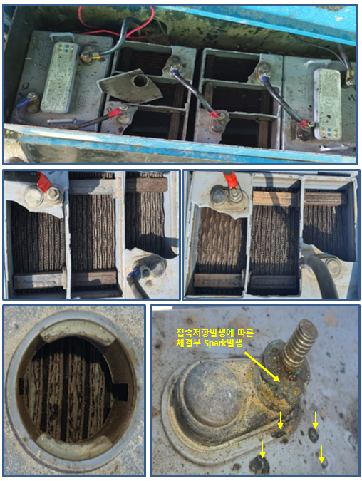
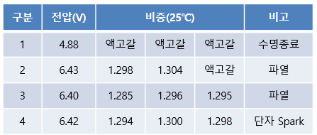
주요문제 발생현황 보고 – 덕수상사 배터리파열(2020.08.18)
CS팀
업 체 명 | 덕수상사 (전남 나주)
담 당 자 | 곽석희 상무 | 연 락 처 | 010-5640-7098
제 품 명 | L-6240 | Lot No | 2017.02.17
설치수량 | 4 EA | 발생수량 | 2 EA
설치일자 | ’17.09월 | 점검일자 | 2020.08.18
사용용도 | 고소장비 전원용 | 점검자 | CS팀 박성철 책임 강민찬 사원
발생내역 | ‘20.08.15일 고소장비 충전기 전원 탈거 후 이동 시 배터리 파열 발생 됨.
피해내역 | 배터리 파열 외 피해 없음
점검결과 | -.#1 수명종료상태 지속 운용되었으며, #2~#4번 충전량 증가 -.#4 (+)단자 체결부 접촉저항 발생에 따른 Spark로 배터리 파열 발생됨.
판정내용 | 단자 체결부 접촉저항, Spark 발생으로 인한 배터리 파열
요구사항 | 배터리 유상구매
조치사항 | 취급부주의로 발생됨에 따라 유상구매권유
진행사항 | 고객통보, 판촉물 제공 후 종료

Slide 2

현장점검결과 PL 위험성 의견
1.덕수상사 배터리 파열 [’20.08.18]
소비자성향 | 사건수준의견 | 종합의견
수용적 | 당해물건 | A-1 | 종결
-.배터리 제조상 이상없으며, 취급부주의로 발생됨에 따라 유상구매권유 종결처리 함
※PL 위험성 의견 분류표

